Slide 1
Leskaart 3: Blessures
De wervelkolom, spierpijn, blessures

Slide 2
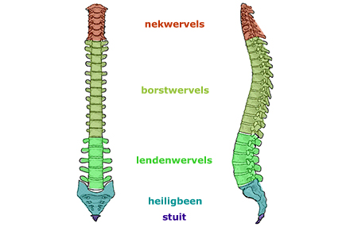
De wervelkolom

Slide 3
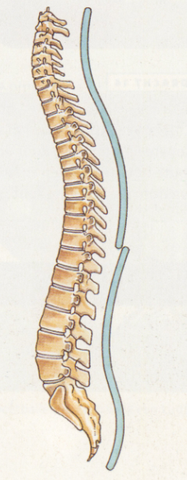
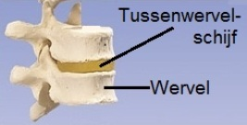
De wervelkolom
Heeft een dubbele S-vorm;
Bestaat uit ruggenwervels en tussenwervelschijven;
In de wervelkolom zit het
ruggenmerg;

Slide 4
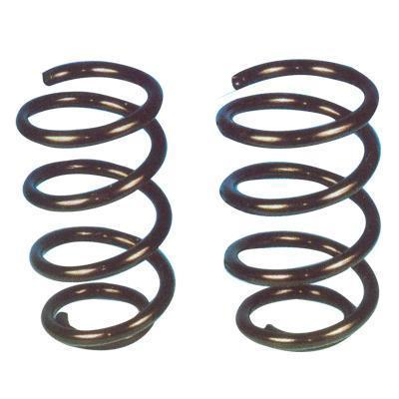
De wervelkolom
Door de dubbele S-vorm en de tussenwervelschijven kan de wervelkolom veren.

Slide 5
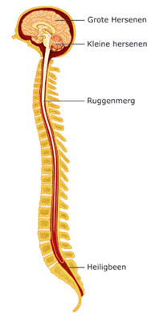
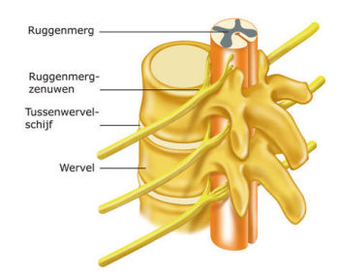
De wervelkolom
In de wervelkolom zit het ruggenmerg.
Het ruggenmerg bestaat uit een dikke bundel van zenuwen.
Het ruggenmerg geeft
signalen door vanuit de
hersenen naar het
lichaam en vanuit het
lichaam weer terug naar
de hersenen.

Slide 6
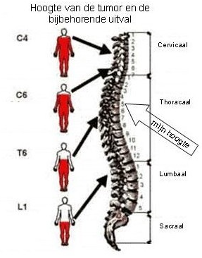
De wervelkolom
Dwarslaesie: beschadiging van het ruggenmerg waardoor iemand verlamd raakt.

Slide 7
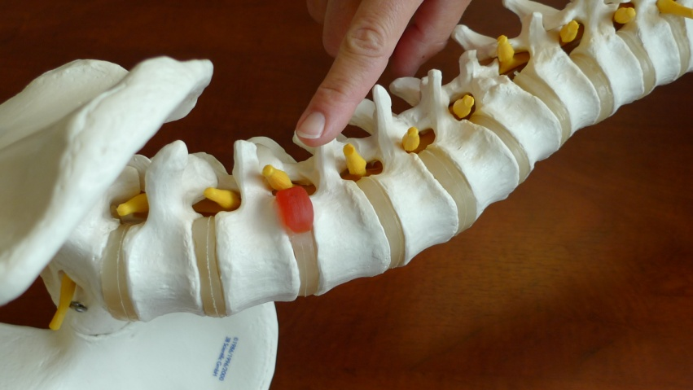
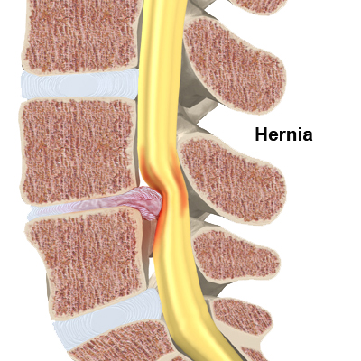
De wervelkolom
Hernia: uitstulping van een tussenwervelschijf tegen het ruggenmerg/ zenuw aan.

Slide 8
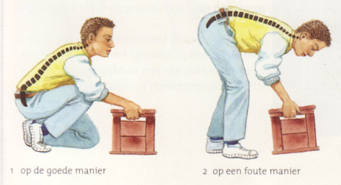
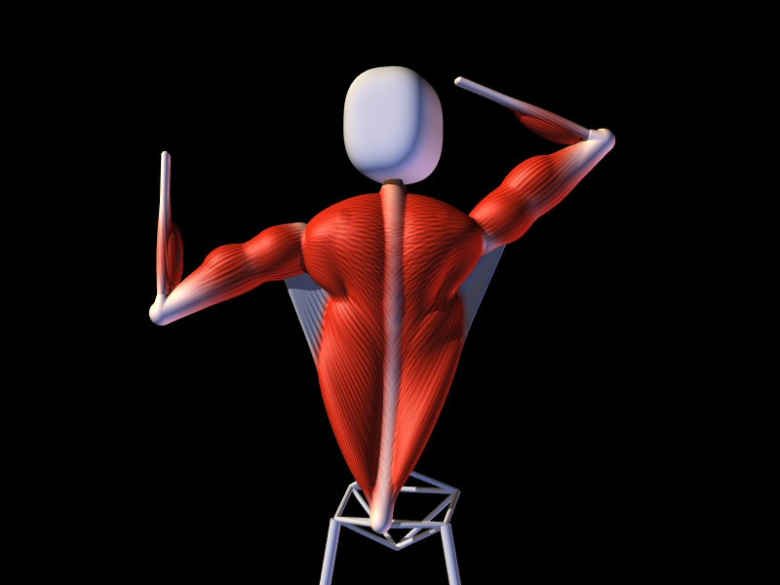
Hoe kun je rugklachten voorkomen?
1. Goede lichaamshouding; dubbele S-vorm
2. Versterken van de rugspieren → sporten

Slide 9
Blessures
Bij sporten kan ook wel eens iets verkeerd gaan.
Spierpijn
Blessure

Slide 10
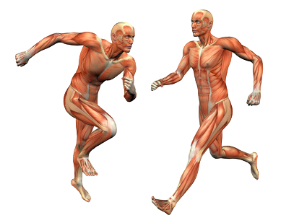
Spierpijn
Er zijn twee vormen van spierpijn:
Vroege spierpijn;
  Tijdens of vlak na het sporten
  Oorzaak: Ophoping van melkzuur in de spier
Verlate spierpijn;
  24 tot 48 uur na het sporten
  Oorzaak: kleine spierscheurtjes in de spiervezels

Slide 11
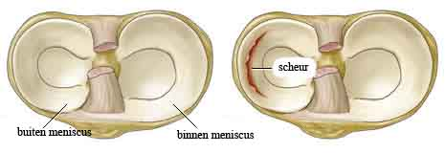
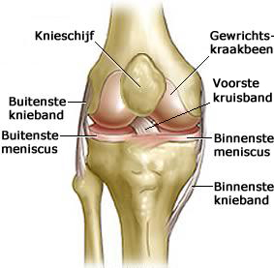
Blessures
Voetbalknie:
In een kniegewricht zitten tussen de botten van het gewricht twee stukken kraakbeen (binnenste en buitenste meniscus).
Zo’n stuk kraakbeen heet een meniscus.
Als het lichaam draait terwijl het
onderbeen blijft staan, kan in
het kniegewricht een menisucus
scheuren.

Slide 12
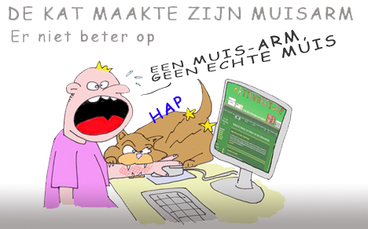
Blessures
Muisarm (RSI):
Ontsteking in je arm.
Deze blessure ontstaat wanneer je langdurig dezelfde bewegingen maakt of je pols niet goed ondersteunt wanneer je typt of met je muis werkt.

Slide 13
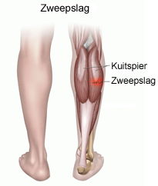
Blessures
Zweepslag:
Door een te sterke inspanning of een plotselinge beweging kun je een spierscheuring oplopen.
Een scheuring van de kuitspier wordt “zweepslag” genoemd.

Slide 14
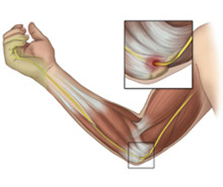
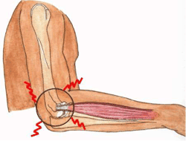
Blessures
Tennisarm:
Een ontsteking van de aanhechtingsplaats van de elleboogspier.
Door te lang met je arm dezelfde beweging te maken of hem te zwaar te belasten kun je een tennisarm krijgen.

Slide 15
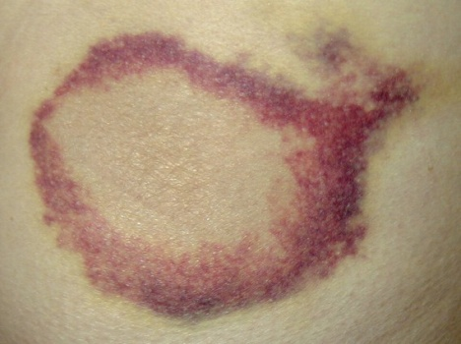
Blessures
Kneuzing:
Een kneuzing is een beschadiging van weefsel zonder dat er iets is gescheurd of gebroken.
Een kneuzing ontstaat meestal doordat je een stoot, of een stomp of trap krijgt.
Bij een kneuzing zwelt het weefsel op doordat er een inwendige bloeding plaatsvindt en er zich vocht in het weefsel ophoopt.

Slide 16
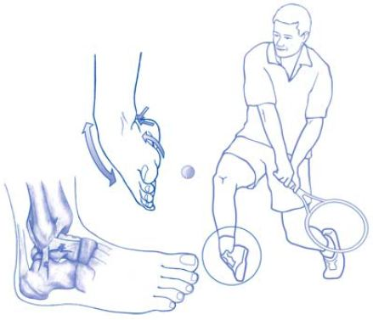
Blessures
Verzwikking (verstuiking):
Een verzwikking is een kneuzing van een gewricht.
Als je bijvoorbeeld je voet verzwikt, kunnen het gewrichtskapsel en de kapselbanden bij de enkel te ver uitrekken.

Slide 17
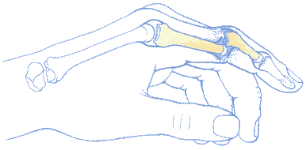
Blessures
Ontwrichting:
De gewrichtskogel schiet uit de gewrichtskom.
Zodra de gewrichtskogel niet vanzelf teruggaat, noemen we dat een ontwrichting.

Slide 18
Blessures
Botbreuk:
Bij een val of een ongeluk kan een bot breken.
Als er van buiten geen wond te zien is, is er sprake van een gesloten botbreuk.
Als er wel een wond te zien is, dan is het een open botbreuk.

Slide 19
Hoe kun je spierpijn en blessures voorkomen?
Warming-up: om je spieren op te warmen moet je vlak voor een wedstrijd of training een serie oefeningen doen om je spieren los te maken en op te warmen.
Rekoefeningen: om de doorbloeding en hiermee de afvoer van melkzuur te bevorderen doe je rekoefeningen.
Cooling-down: Om je spieren na inspanning te laten wennen aan rust voer je een cooling-down uit. Reeks van oefeningen die er voor zorgen dat je spieren gelijdelijk afkoelen.

